Slide 1
Link Prediction Berdasarkan Metode Machine Learning
Cintya Claudya
185314080

Slide 2
Latar Belakang

Slide 4
Masalah

Slide 5
Tujuan

Slide 6
Batasan Masalah

Slide 7
Landasan Teori

Slide 8
Skenario Penelitian

Slide 9
Analisa Hasil

Slide 10
Kesimpulan dan Saran

Slide 12
Every Node Has:
Node Movement location
Current
Location
Delivery Predictability
Direction
Distance between Source and Destination
Past History
Power Status

Slide 13
Latar Belakang
Masalah:
PRoPHET tidak maksimal memanfaatkan informasi yang ada di setiap node dan hanya memanfaatkan informasi history encounter dan transitive untuk menghitung delivery predictability yang akan digunakan sebagai pertimbangan utama mengirim pesan.
Solusi:
Memaksimalkan informasi yang dimiliki node untuk forwarding pesan dengan mengklasifikasi node sebagai reliable node dan unreliable munggunakan random forest.

Slide 14
RANDOM FOREST

Slide 15
Random forest termasuk salah satu bagian dari supervised learning. Random forest adalah learning algoritma yang dipakai untuk regresi dan klasifikasi. Random Forest digunakan karena dapat berkerja di multidimensional input data dan data yang di-train memiliki suatu dimensi. Dalam konteks OppNets, setiap node memiliki context dan location information dari tetangganya. Context information ini digunakan sebagai model untuk membuat prediksi. Kontruksi gambar dibawah ini menggambarkan bagaimana proses random forest yang akan digunakan pada simulasi ini.

Slide 16
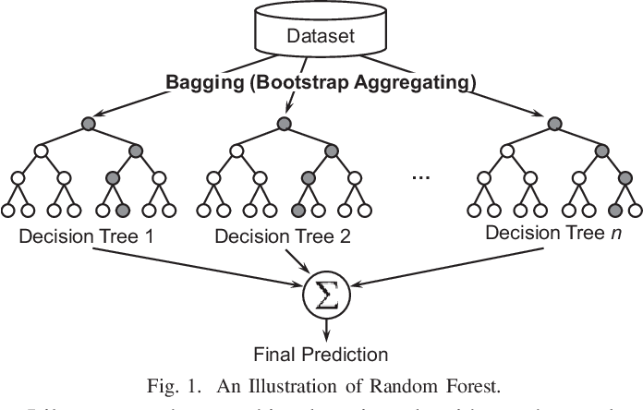

Slide 17
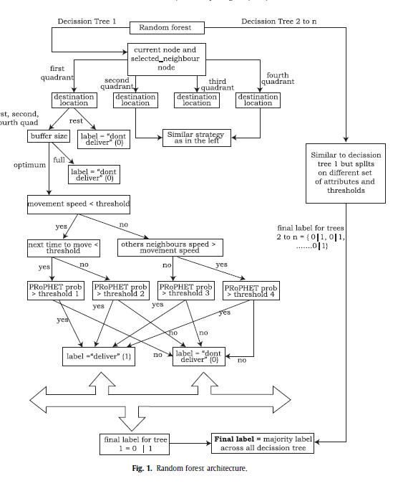

Slide 18
SKENARIO SIMULASI

Slide 19
Stage 1:
Collecting routing data from ONE simulator
01.
Event Dataset (Dataset yang menggambarkan setiap event yang terjadi dalam simulasi)
Message Dataset (Dataset yang menggambarkan setiap detail entitas pesan)
Event meta-data dataset (Dataset yang menggambarkan setiap entitas pada node)

Slide 20
Algoritma Model:
Stage 2:
Building and Training the model
02.

Slide 21
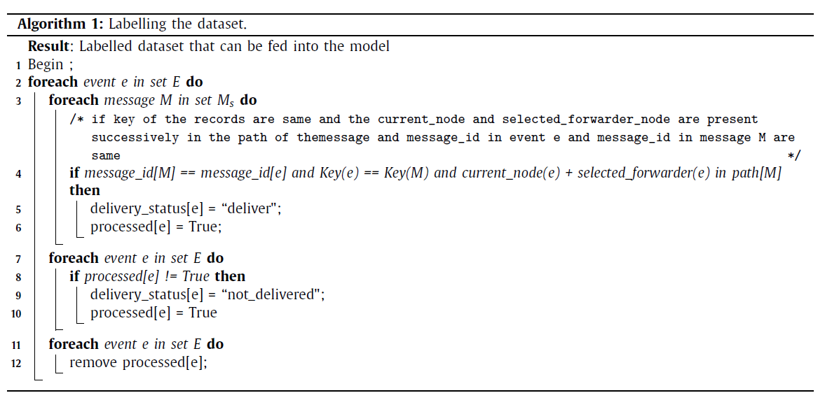

Slide 22
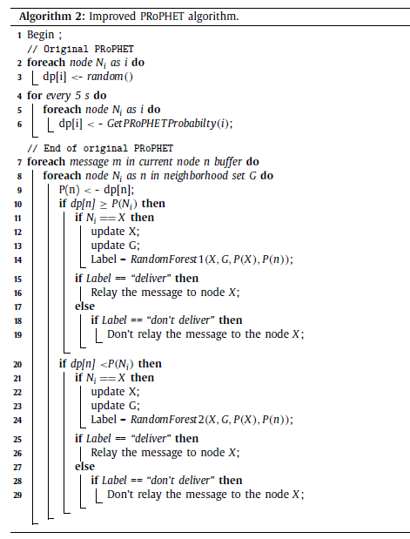

Slide 23
Parameter Simulasi

Slide 24
unjuk kerja PRoPHET yang buruk, karena penentuan node forwarder yang hanya berdasarkan nilai DP. Oleh karena itu diperkenalkan iPRoPHET, pengembangan dari PRoPHET menggunakan random forest untuk mengelompokan potensi node sebagai reliable forwarder. Random forest digunakan untuk mengklasifikasi node sebagai reliable forwarder berdasarkan Contextual information dan delivery predictability
Parameter | Value
Simulation Area | (4500 x 3400) sq.m
Total Number of Nodes | 198
Total Nodes Group | 6
Pedestrians Group | 3
Node Number in each Pedestrian Group | 30
Pedestrian Walking Speed | 0.5-1.5 km/h
Pedestrian Buffer Size | 15 Mb
Tramp Group | 3
Nodes Number in each Tramp Group | 2
Tram Speed | 6.5 km/h
Tram Buffer Size | 59 Mb
Transmission Speed of Bluetooth | 250 K
Transmission Range of Bluetooth | 20 m
High Speed Interface Transmission Speed | 10 Mb
High Range Interface Transmission Speed | 1500 m
TTL for Message in Every Group | 100 min
Message Generation Intervals | 23-35 s
Size of Message | 500 Kb – 1 Mb
Mobility Model | Shortest Path Map Based Movement Model
Runtime of Simulation | 100,00 s

Slide 25
Metriks Unjuk Kerja

Slide 26
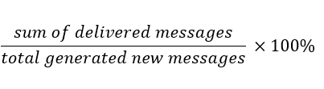


Delivery Probability
Overhead Ratio
Latency Average

Slide 27
Thanks

